Slide 1
第七章
运行时存储空间的组织

Slide 2
本章要求
主要内容：
  程序运行时存储器的划分
  活动记录和局部数据布局
  函数调用
  存储分配方式：静态存储分配、栈式存储分配和堆式存储分配，垃圾回收机制
  垃圾回收机制
重点掌握：
  源程序运行时的活动
  函数执行时的活动
  名字的作用域
  参数传递方式

Slide 3
7.1存储组织
目标程序运行时，对程序中出现的量（常量，变量及数组等）进行存储空间的分配和管理，并提供各种运行信息。
目标程序的执行，需要一个运行环境来支持，即需要将程序的静态文本与这个程序运行时的活动联系起来

Slide 4
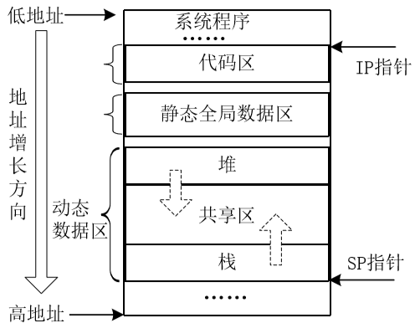
程序执行时的存储器的划分
程序执行时存储器划分为：
代码区
静态数据区
动态数据区

Slide 5
活动记录
为了管理一个函数（函数）在一次执行中所需的全部信息，通常将它们放在一块连续的存储区中，这些信息是局部于该函数的，这块连续的存储区称为活动记录。
int exam(x, y, z) { float a; z＝x*y + a*3; } | 1.(*,x,y,T₁) 2.(*,a,3,T₂) 3.(+,T₁,T₂,T₃) 4.(=,T₃, ,z) 5.(ret, , , )
(a) 源程序 | (b)四元式形式的中间代码
T₁:（临时单元） T₂:（临时单元） T₃:（临时单元） C: 3（常数） a：（局部变量） x：（形参） y：（形参） z：（形参） P：（返回地址） | mov AX,x mul y mov T₁,AX mov AX,a mul C mov T₂,AX mov AX,T₁ add AX,T₂ mov T₃,AX mov AX, Z mov Z, AX ret
(c) 内存数据区映象 | (d) 目标代码
一个源程序及其相应的各种形式

Slide 6
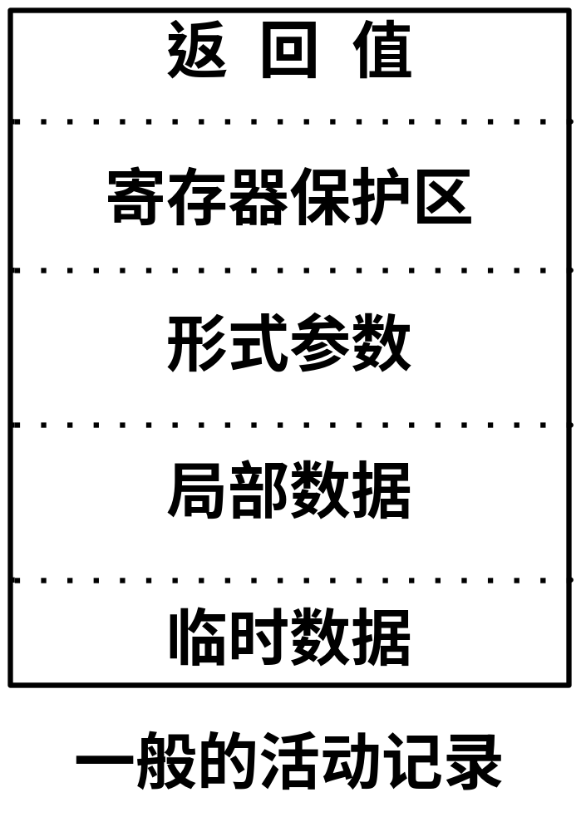
活动记录的各个域的作用
临时数据：编译程序在生成中间代码时引入的临时变量等
局部变量和常量：存放用户程序中定义局部于函数的变量和常数
连接数据：
  形式参数
  返回地址：用于返回主调程序
  寄存器保护区：保存函数调用前的机器状态信息，如指令指针ip的值以及返回时必须恢复的寄存器的值

Slide 7
局部数据布局
局部数据区是在编译函数的定义时分配的，长度可变的数据保存在这个域之外。只要我们记住了为前面声明的变量分配的内存单元地址值，通过这个地址值就能够确定一个局部变量的相对地址，如相对于活动记录的开始点的相对地址。
相对地址（或偏移）是数据对象地址和某个位置的地址差。

Slide 8
两台机器Ma和Mb上C编译器的结构布局及对比情况
类型 | 大小（位） |  | 对齐（位）
 | Ma | Mb | Ma | Mb
结构 | 8 | 64 | 32 | 64
char | 8 | 8 | 16 | 64
short | 16 | 24 | 32 | 64
int | 32 | 48 | 32 | 64
long | 32 | 64 | 32 | 64
字符指针 | 32 | 30 | 32 | 64

Slide 9
7.2 函数调用
函数声明的作用是声明一个名字，说明这个名字是一个函数名，函数的返回值类型、参数个数及各个参数的类型，函数声明一般放在主程序前面
函数定义的最简单的形式是把一个标识符（函数的名字）和一段语句联系起来。
当函数名出现在可执行语句中时，则称函数在该点被调用
出现在函数定义中的标识符称为形式参数（或形参）
出现在函数调用中的标识符或常数称为实在参数（或实参）

Slide 10
(1) (2) (3) (4) (5) (6) (7) (8) (9) (10) (11) (12) (13) (14) (15) (16) (17) (18) (19) (20) (21) (22) (23) (24) (25) | int a[11]; void readarray() { //将9个整数读入到a[1]到a[9]; int i; for (i=1;i<=9;i++) fscanf(“%d”, a[i]); } int partition(int m, int n) { int i,j,x,v; //选择一个v来划分a[m]到a[n]，使得a[p]=v， //当i<p时a[i]<v，当j>p时， a[j]>v，返回p …… } void quicksort(int m, int n) { int i; if(n > m) { i=partition(m,n); quicksort(m,i-1); quicksort(i+1,n); } } main() { readarray(); a[0] = -999; a[10] = 999; quicksort(1,9); }

Slide 11
函数执行时的活动
一个函数的一次执行指的是从函数体的起点开始，最后退出该函数，将控制返回到该函数被调用之后的位置。
一个函数的活动指的是该函数的一次执行。就是说，每次执行一个函数体就产生该函数的一个活动。
从执行该函数体的第一步操作到最后一步操作之间的操作序列所花的时间称为该函数的一个活动的生存期
递归：如果一个函数在没有退出当前的活动时，又开始了它的新的活动，称该函数是递归的

Slide 12
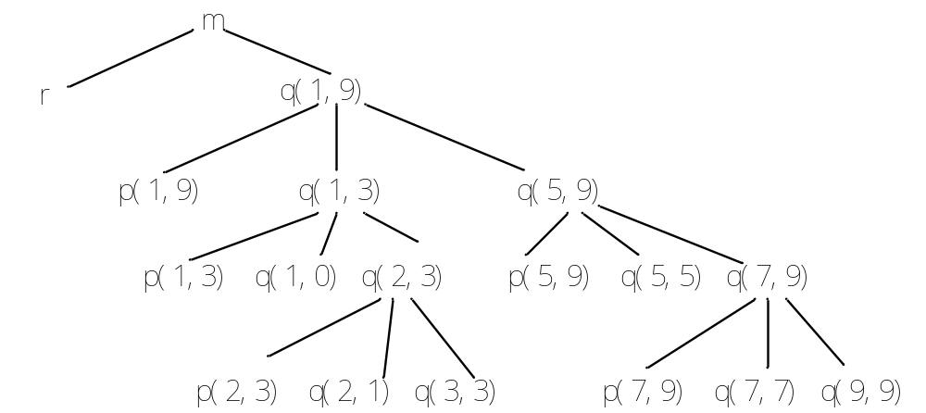
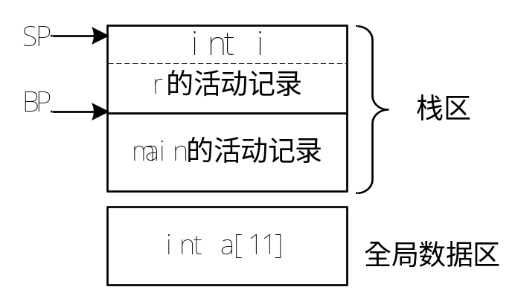
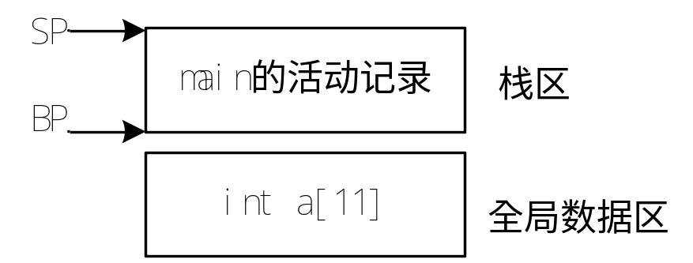
活动树：用一棵树来表示在整个程序执行期间的所有函数的活动

Slide 13
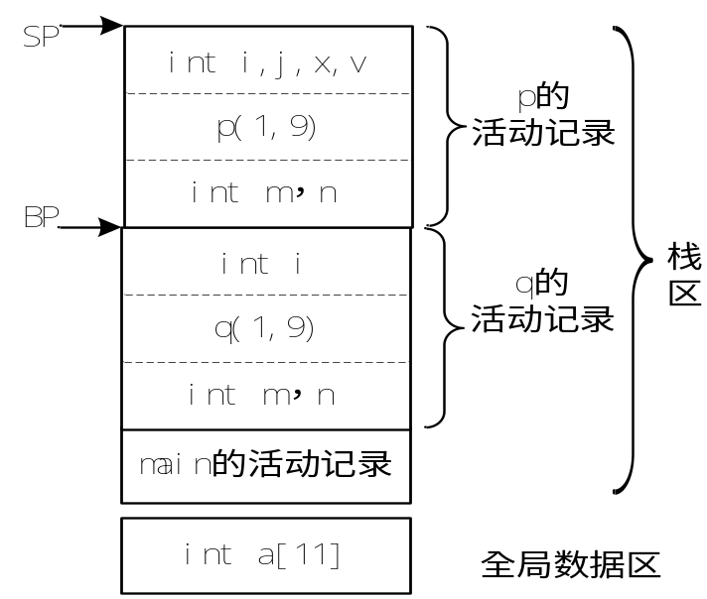
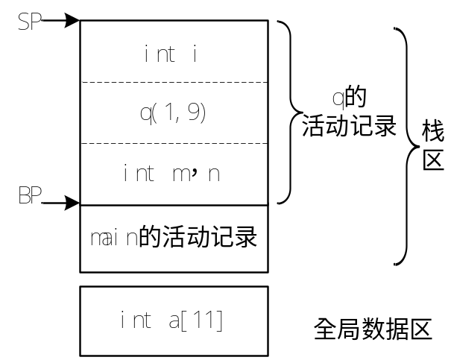
活动树：用一棵树来表示在整个程序执行期间的所有函数的活动

Slide 14
名字的作用域
语言中名字的声明是把信息与名字联系起来的语法结构。
区分同名程序声明：最接近的嵌套规则
  int a , b;
  int *p;
  int foo( int a )
  {
  int b, c;
  char *p;
  p = malloc( sizeof( char ) );
  b = foo( 1 ); …
  }

Slide 15
作用域：一个声明起作用的程序部分称为该声明的作用域
局部和非局部：函数中名字的出现，如果是在该函数的一个声明的作用域内，则这个出现称为局部于该函数

Slide 16
参数的传递
函数是结构化程序设计的主要手段，同时也是节省程序代码和扩充语言能力的主要途径。
调用与被调用函数之间的信息传递有两种方式：通过全局变量或者经参数传递。
参数传递方式
  传地址（常用）：把实在参数的地址传递给相应的形式参数
  传值（常用）：调用段把实在参数的值传给被调用段。被调用段把实参值抄进形式单元中，再使用。
  得结果：形式参数对应有两个单元，第一个单元放实参的地址，第二个单元放实参的值。对形式参数的任何引用或赋值都看成是对第二个单元的直接访问，函数返回前必须把第二个单元的内容存放到第一个单元所指的那个实参单元之中
  传名：(ALGOL60 )函数调用相当于把被调函数的函数体抄到调用出现的位置，把其中任一出现的形式参数都替换成相应的实在参数（文字替换）

Slide 17

名字的绑定
程序中声明的名字和动态数据对象的关系
  数据对象是保存值的存储单元
  一个名字可能代表不同的数据对象
环境：表示将名字映射到存储单元（即名字的左值）的函数
状态：表示将存储单元映射到它所保存的值（即名字的右值）的函数
赋值操作只改变状态，但不改变环境
结合：如果环境把存储单元s联系到名字x，则称x绑定到s，这个联系本身称为x的绑定
静态概念 | 动态概念
函数的定义 名字的声明 声明的作用域 | 函数的活动 名字的绑定 绑定的生命期

Slide 18
名字绑定要考虑的问题
函数是否递归
当控制从函数的活动返回时，局部名字的值是否要保留
函数能否引用非局部的名字
函数调用时参数是如何传递的
函数是否可以作为参数被传递
函数能否作为结果值返回
存储区能否在程序控制下动态地分配
存储区是否必须显式地释放

Slide 19
7.3 存储分配策略
静态存储分配
栈式存储分配
堆式存储分配

Slide 20
静态存储分配策略
名字的绑定：
  编译时实现，不需要运行时支撑程序
  名字和存储的绑定是固定的
  允许名字的值在函数停止活动后保持
  根据名字的类型，编译器可以在静态时刻确定该名字所需的存储空间，效率
  局限：
    数据对象的长度和它在内存中位置的限制必须在编译时知道
    不允许递归函数
    不允许有动态数据结构
在FORTRAN77中，静态存储分配策略，每个函数的活动记录可以与它的代码放在一起

Slide 21
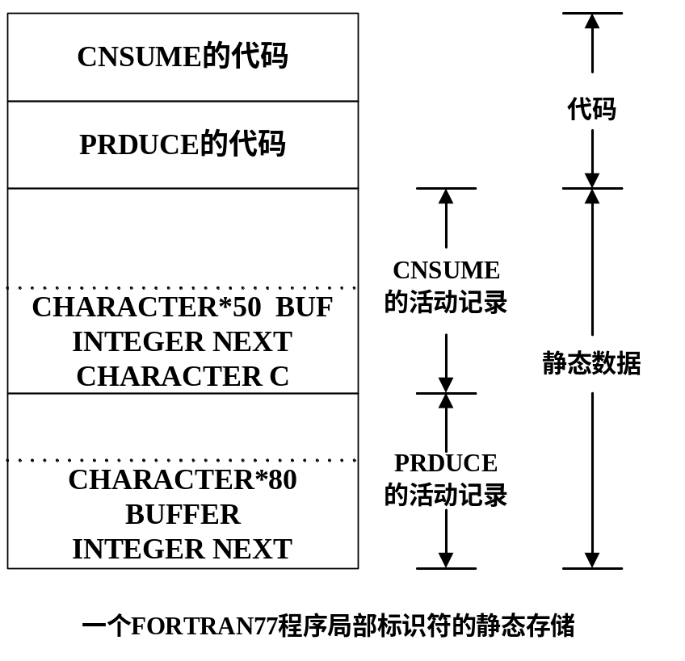
静态存储分配策略（2）
PROGRAM CNSUME
CHARACTER * 50 BUF
INTEGER NEXT
CHARACTER C , PRDUCE
DATA NEXT / 1 /, BUF /‘ ’/
C = PRDUCE( )
BUF( NEXT , NEXT ) = C
NEXT = NEXT + 1
IF ( C .NE. ‘ ’ ) GOTO 6
WRITE( * , ‘( A )’ ) BUF
END
CHARACTER FUNCTION PRDUCE( )
CHARACTER * 80 BUFFER
INTEGER NEXT
SAVE BUFFER , NEXT
DATA NEXT / 81 /
IF ( NEXT .GT. 80 ) THEN
READ(* , ‘( A )’ ) BUFFER
NEXT = 1
END IF
PRDUCE = BUFFER( NEXT , NEXT )
NEXT = NEXT + 1
END

Slide 22
name | type | … | da | addr
EXAM | 过程
X | 实 |  | K | a
Y | 实 |  | K | a＋2
M | 实 |  | K | a＋4
A | 整 |  | K | a＋6
B | 整 |  | K | a＋7
R | 实 |  | K | a＋107
SUBROUTINE EXAM(X,Y)
REAL M
INTEGER A, B(100)
REAL R(5,40)
A=B+1
……
END

Slide 23
栈式存储分配策略
递归函数要求栈分配
允许动态数据对象的存在
满足先进后出的次序
控制栈：
  活动记录和栈的关系
  局部量的存储空间包含在对应调用的活动记录中
  局部量的值会随着函数调用结束而丢失
  控制栈top的变化和活动记录的长度相关
  通常，局部量相对于活动记录开始点的偏移量可以记录在符号表中

Slide 24
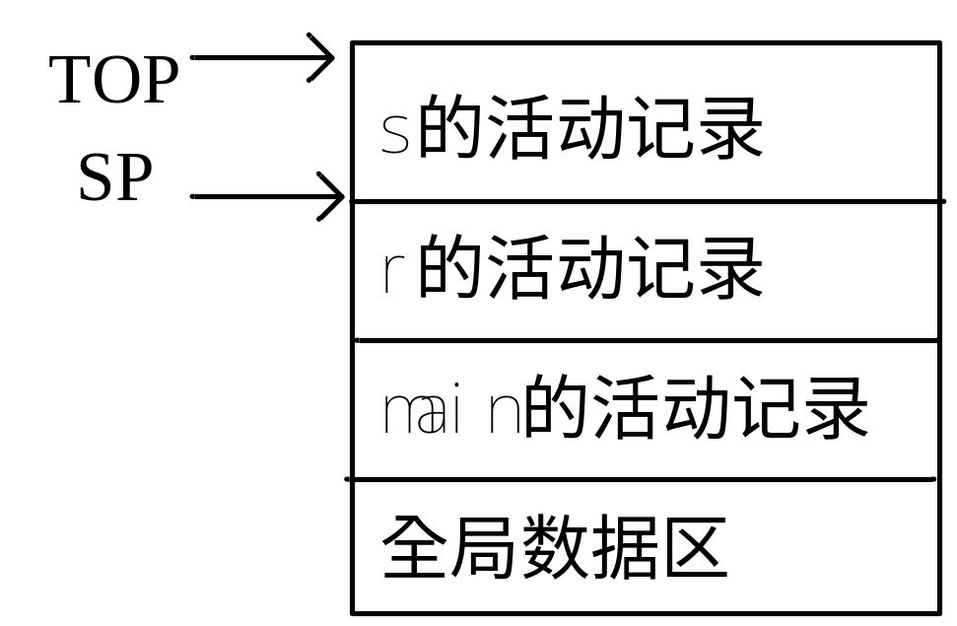
一个C语言的例子
全局数据说明； main() { main中的数据说明； r(); } void r() { r中的数据说明； s(); } void s() { s中的数据说明； }

Slide 25
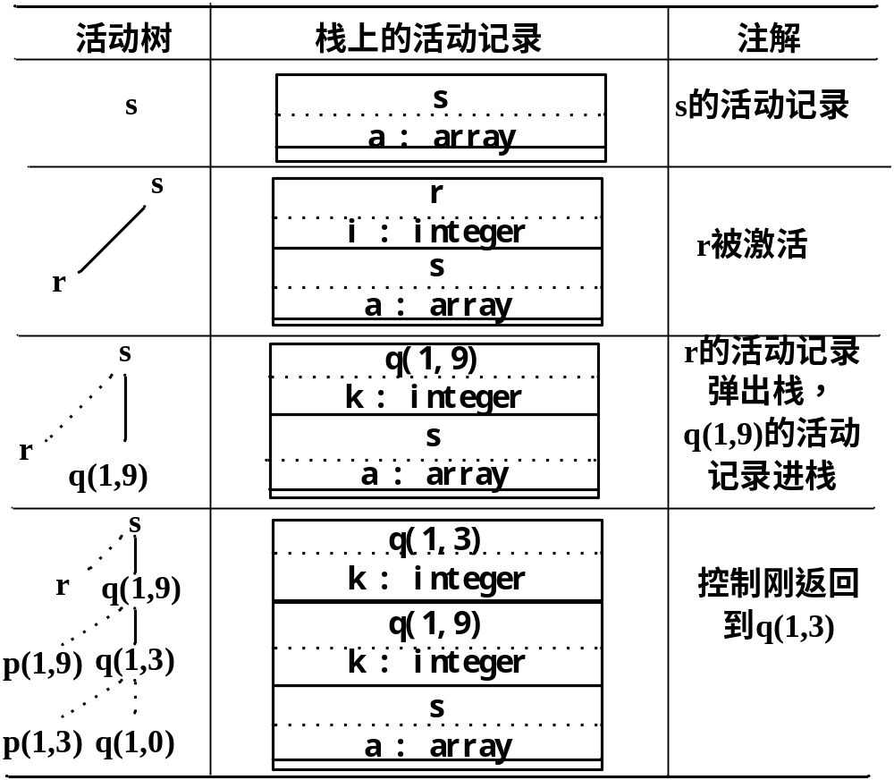
栈式存储分配策略（2）
  例：快速排序程序的活动记录在栈中的分配
Program s；
a:的数据说明；
procedure r;
function p；
procedure q
begin
patition;
q(m,i-1);
q(i+1,n);
end;
begin
r();
q(1,9);
}

Slide 26
堆式存储分配策略
栈分配的局限
  不能使得活动停止时，局部名字的值保持
  被调用者的活动不能比调用者的活动活得更长，只能满足先入后出的次序
堆分配把连续存储区域分成块
  需要时分配（活动记录或其它对象）
  释放次序任意
堆可以与栈分配结合起来
  C++语言中，基本保持栈的形式，堆用于动态对象的分配
  C、Pascal语言中的指针的动态分配等

Slide 27
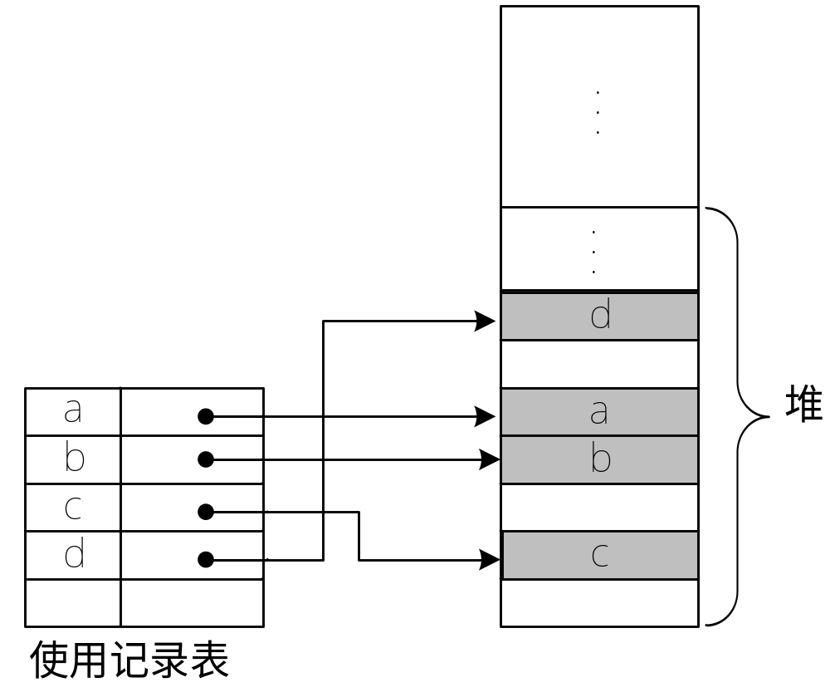
堆的分配策略：
  定长块分配
  变长块分配
    最先匹配
    最佳匹配
    最差匹配
经过一段时间运行后的堆的存储影像

Slide 28
堆空间的的释放
  不释放
    存储空间溢出是停止
  显式释放
    Free（C，PL/1），deallocation（Ada）…
    有可能引起悬挂引用
  隐式释放
    单引用
    引用计数
    垃圾收集（Garbage collection）
堆的分配和释放的优化

Slide 29
7.4 垃圾回收机制
垃圾回收器是对动态分配的内存空间进行自动回收的内存管理机制，它首先确认那些不能再被程序访问的数据对象，然后释放它们占用的内存空间，使之可以被正在运行的系统和程序使用。这个过程也称为可达性分析。
可达性
引用计数回收器
标记-清扫回收器
复制回收器

Slide 30
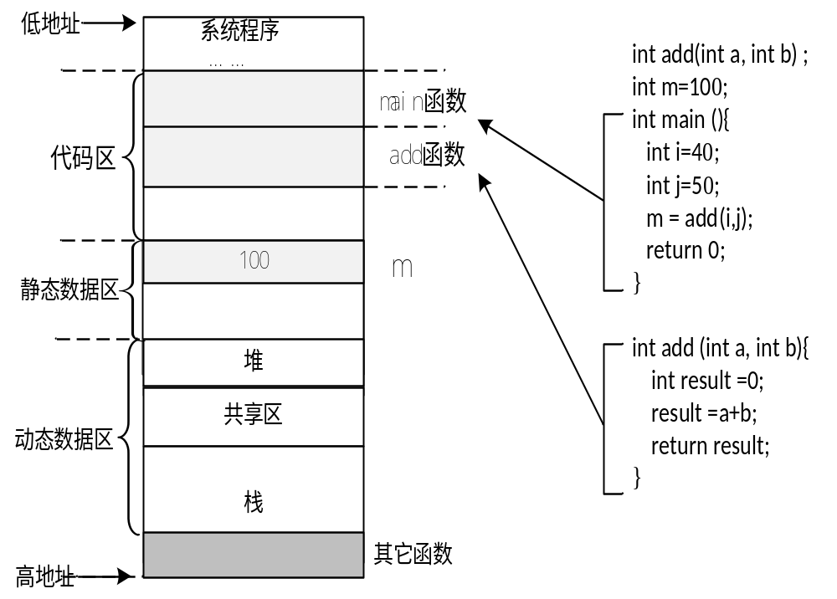
7.5 C语言编译程序运行时存储实例
//程序7.1 int add(int a, int b) ; int m=100; int main (){ int i=40; int j=50; m = add(i,j); return 0; } int add (int a, int b){ int result =0; result =a+b; return result; }
函数在代码区的位置

Slide 31
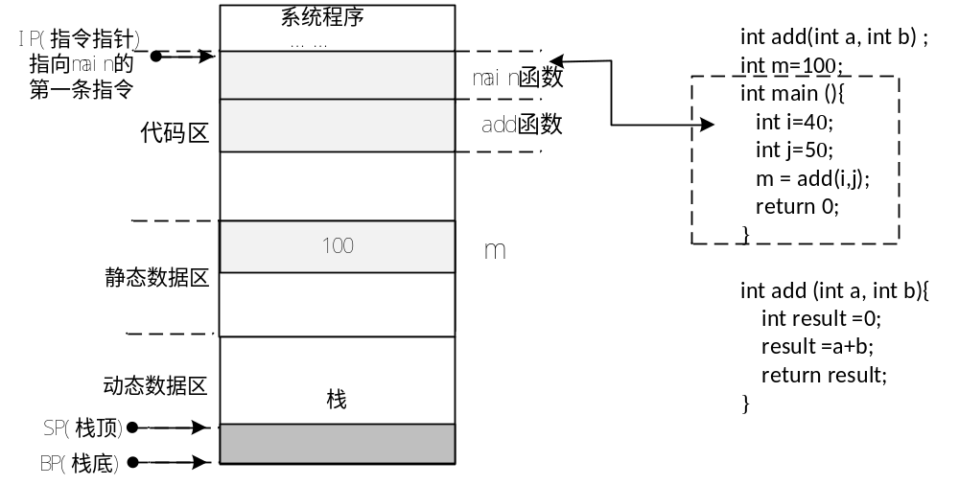
程序启动时三个指针的位置

Slide 32
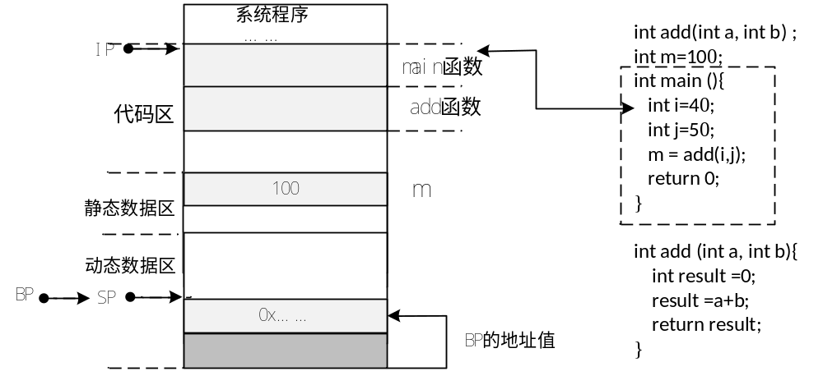
构建main函数的栈

Slide 33
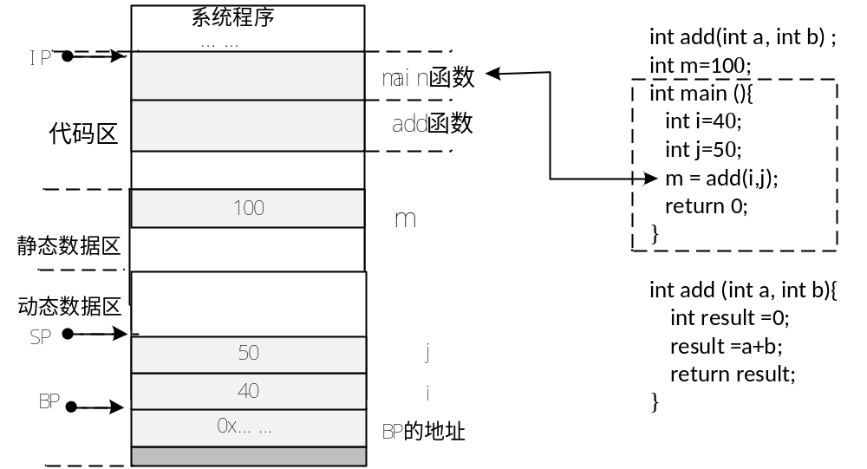
变量i和j压栈

Slide 34
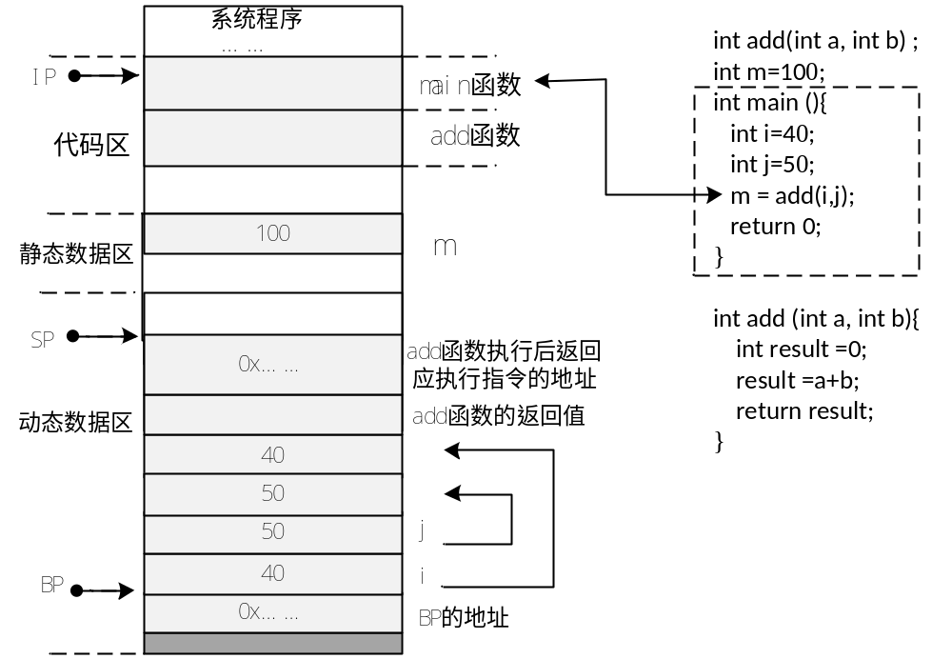
准备调用add函数前准备参数

Slide 35
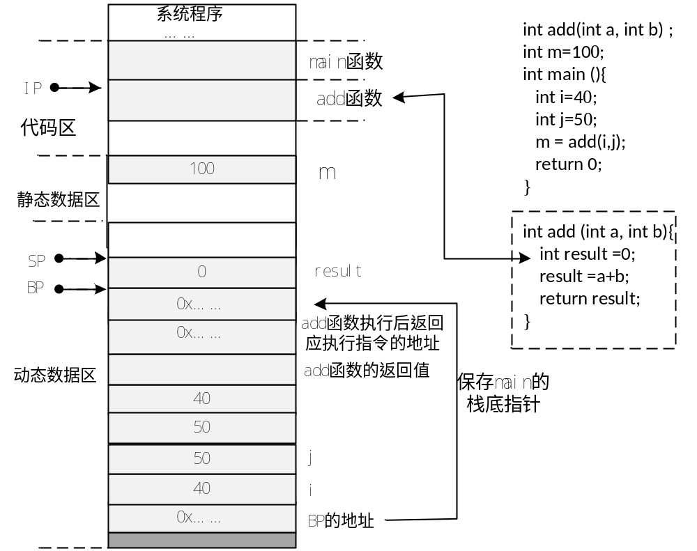
执行add函数的第一条指令后

Slide 36
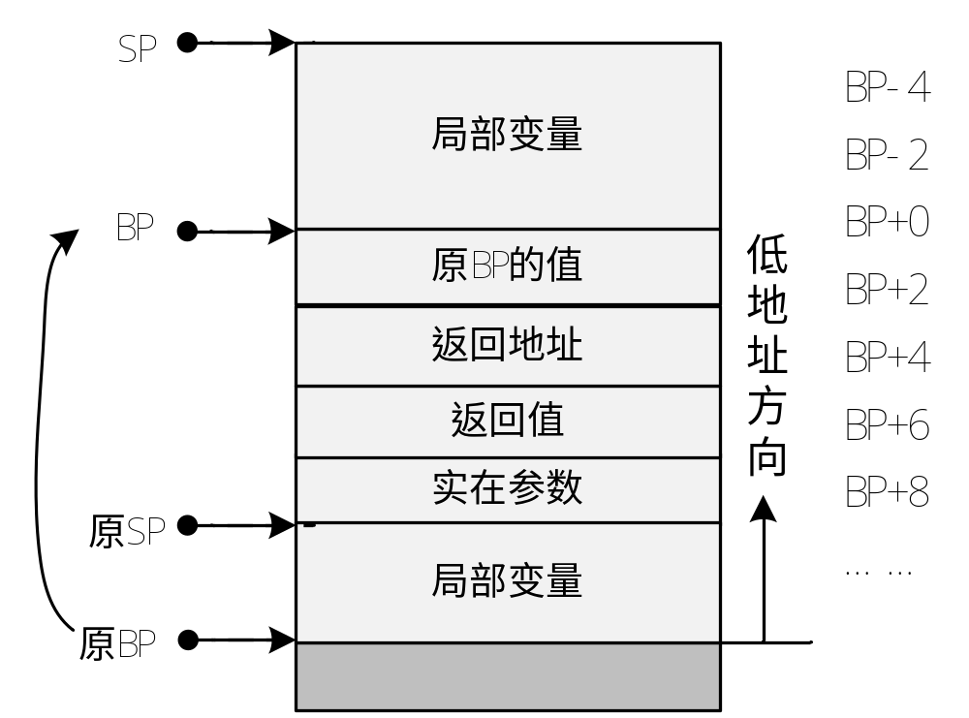
C语言栈帧的结构及参数获取

Slide 37
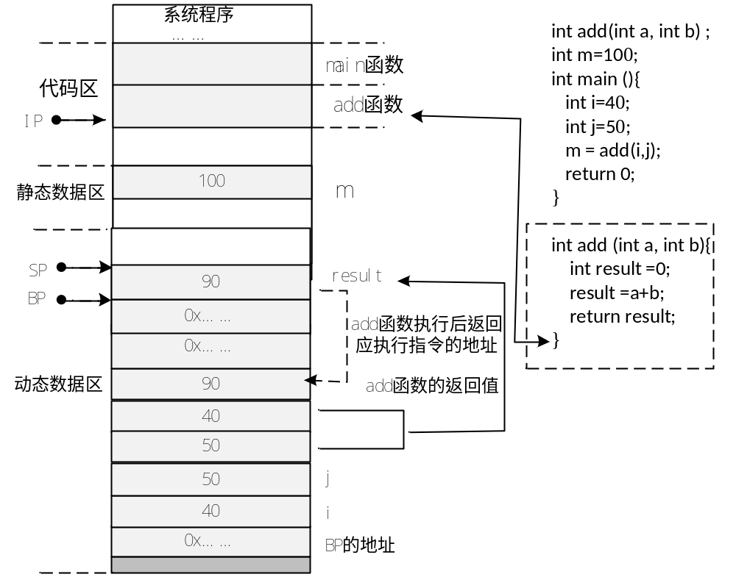
result的值放入返回值所在的地址中

Slide 38
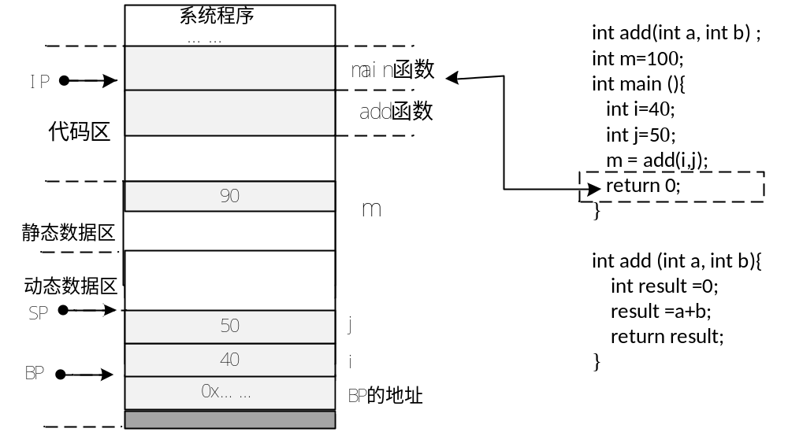
add函数执行完毕返回到主程序中恢复到调用前的状态

